Slide 1
OSEBNA ZBIRNA MAPA
V POSTOPKU PREVERJANJA IN POTRJEVANJA NACIONALNIH POKLICNIH KVALIFIKACIJ
Barbara Kunčič Krapež

Slide 2

Kaj je osebna zbirna mapa
Kaj pravi zakonodaja
Dokazila
Kako je sestavljena
Svetovanje kandidatu pri pripravi osebne zbirne mape
Postopek vrednotenja osebne zbirne mape
Priprava zapisnika za vrednotenje osebne zbirne mape in drugih dokumentov postopka certificiranja

Slide 3
OSEBNA ZBIRNA MAPA
Ena od metod vrednotenja spretnosti, znanj in kompetenc
Prikaz posameznikovih dosežkov in izkušenj pridobljenih na različne načine
Sistematično urejena v skladu s katalogom za NPK

Slide 4

ZAKONSKE PODLAGE
Zakon o nacionalnih poklicnih kvalifikacijah (UL 81/2000, 83/2003, 1/2007, 85/09)
Pravilnik o načinu in postopku preverjanja in potrjevanja nacionalnih poklicnih kvalifikacij (Uradni list RS, št. 67/15, 182/20 in 127/22)

Slide 5

P R A V I L N I K o načinu in postopku preverjanja in potrjevanja nacionalnih poklicnih kvalifikacij (Uradni list RS Št. UL 67/15, 182/20 in 127/22) predpisuje v 2. členu, 3. odstavku, da :
Center Republike Slovenije za poklicno izobraževanje objavi dokumente, ki so sestavni del postopka preverjanja in potrjevanja, na spletni strani nacionalnega informacijskega središča za poklicne kvalifikacije (v nadaljnjem besedilu: nacionalno informacijsko središče), in sicer:
vlogo za pridobitev certifikata,
osebno zbirno mapo,
zapisnik o svetovanju,
zapisnik o potrjevanju nacionalne poklicne kvalifikacije na podlagi listin,
zapisnik oziroma zapisnike o neposrednem preverjanju nacionalne poklicne kvalifikacije,
ZAKLJUČNI DOKUMENT (certifikat, odločba, sklep) – skladno z odločitvijo komisije.
www.nrpslo.org

Slide 6
5. člen
(vloga za pridobitev certifikata)
(1) Vloga za pridobitev certifikata (v nadaljnjem besedilu: vloga) se vloži pri izvajalcu.
(2) Vlogi kandidat priloži dokazila, iz katerih je razvidno, da izpolnjuje vstopne pogoje, določene s katalogom. Če kandidat vlogi ne predloži dokazil o izpolnjevanju vstopnih pogojev, izvajalec pozove kandidata, da jo dopolni. Če izvajalec na podlagi predloženih listin ne more ugotoviti, ali kandidat izpolnjuje vstopne pogoje, za mnenje zaprosi Center Republike Slovenije za poklicno izobraževanje oziroma drugo pristojno institucijo v Republiki Sloveniji.

Slide 7
Svetovanje in pomoč pri sestavi osebne zbirne mape
(6. člen pravilnika)
(1) Izvajalec kandidatu zagotovi informacije o vstopnih pogojih, možnostih za pridobitev nacionalne poklicne kvalifikacije in svetovanje v postopku pridobitve nacionalne poklicne kvalifikacije.
(2) V okviru svetovanja svetovalec kandidatu nudi pomoč pri sestavi osebne zbirne mape. Kandidat zbere listine in druga dokazila, potrebna za preverjanje in potrjevanje nacionalne poklicne kvalifikacije, ter izdela osebno zbirno mapo.
(3) Pred posredovanjem osebne zbirne mape komisiji, svetovalec preveri verodostojnost listin, ki so sestavni del osebne zbirne mape, in ustreznost sestave osebne zbirne mape. Če osebna zbirna mapa ni ustrezno pripravljena, svetovalec pozove kandidata, da jo dopolni. Svetovalec skupaj z osebno zbirno mapo komisiji posreduje tudi ostale dokumente, ki so sestavni del postopka.
(4) Svetovalec o svetovanju piše zapisnik.

Slide 8
Ministrstvo za delo, družino, socialne zadeve in enake možnosti - obrazložitev 6. člena pravilnika
V skladu z 10. členom ZNPK izvajajo postopke preverjanja in potrjevanja NPK izvajalci postopkov za ugotavljanje in potrjevanje NPK, poklicne kvalifikacije pa, kot določa 19. člen ZNPK, preverjajo in potrjujejo komisije.
ZNPK v 20. členu določa, da izvajalci za komisijo opravljajo administrativno-tehnična in strokovna dela, le-ta pa so podrobneje opredeljena v pravilniku.
Drugi odstavek 6. člena pravilnika določa, da svetovalec v okviru svetovanja kandidatu nudi pomoč pri sestavi osebne zbirne mape, kandidat pa je tisti, ki zbere listine in druga dokazila. Tretji odstavek pa določa, da mora svetovalec, pred posredovanjem OZM komisiji, preveriti verodostojnost listin.
Izraz verodostojnost se ne nanaša na strokovno ocenjevanje oz. vrednotenje dokazil, temveč na administrativno tehnično delo, ki npr. zajema preverjanje ali se listina nanaša na kandidata, ali je kopija enaka originalu ali je podpisana in izdana s strani pristojnega organa.

Slide 9
Hranjenje dokumentarnega gradiva
(15. člen pravilnika)
(1) Izvajalec hrani vso dokumentacijo, vezano na postopek preverjanja in potrjevanja, v fizični ali elektronski obliki najmanj pet let po zaključku postopka preverjanja in potrjevanja.
(2) Če izvajalec preneha delovati, dokumentacijo iz prvega odstavka tega člena izroči v hranjenje Državnemu izpitnemu centru.

Slide 10

DOKUMENTI
SESTAVNI DEL POSTOPKA PREVERJANJA IN POTRJEVANJA
VLOGA ZA PRIDOBITEV CERTIFIKATA (obvezno - primer, dokument)
ZAPISNIK O SVETOVANJU (obvezno – primer, dokument)
OSEBNA ZBIRNA MAPA (obvezno, vsebina odvisna od NPK ter kandidatovih dokazil)
ZAPISNIK O VREDNOTENJU OSEBNE ZBIRNE MAPE (obvezno –dokument)
ZAPISNIKI O NEPOSREDNEM PREVERJANJU NACIONALNE POKLICNE KVALIFIKACIJE TER OCENJEVALNI OBRAZCI (obvezno tisti zapisniki, ki jih komisija potrebuje pri izvedbi neposrednega preverjanja v skladu s točko 4.2 v Katalogu standardov strokovnih znanj in spretnosti )
ZAKLJUČNI DOKUMENT (certifikat, sklep, odločba – skladno z odločitvijo komisije)
Notes:
Tukaj je potrebno še dodati ustrezne hiperpovezave.

Slide 11
VLOGA
ZA PRIDOBITEV CERTIFIKATA

Slide 12

ZAPISNIK SVETOVANJA
NALOGE SVETOVALCA:
predstaviti postopek svetovanja in certificiranja
ves čas svetovalnega postopka
voditi zapise o postopku
svetovati pri sestavi OZM in proučiti vsebino predloženih dokazil
oblikovati mnenje o kandidatu
OPIS POSTOPKA SVETOVANJA:
Kakšen način svetovanja ali
kombinacije so bile izvedene
Povzetek vsebine posameznih
srečanj
MNENJE O KANDIDATU:
Izpolnjevanje pogojev za
pridobitev NPK
Delovne izkušnje na
področju
Zavzetost, samoiniciativnost,
spoštovanje dogovorov in rokov,….
Članom komisije omogoča
celostno oceno kandidata

Slide 13
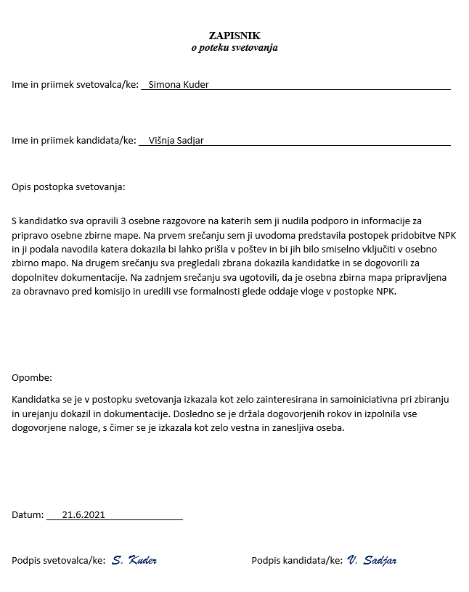
Primer zapisnika

Slide 14


Slide 15



OSEBNA ZBIRNA MAPA KANDIDATA
STRUKTURA IN MOŽNA VSEBINA
IZPOLNJEVANJE POSEBNIH POGOJEV
Dokazila, s katerimi kandidat dokazuje izpolnjevanje posebnih pogojev (točka 2.2. kataloga standardov strokovnih znanj in spretnosti).
PREDSTAVITEV KANDIDATA
Življenjepis ali EUROPASS CV
DELOVNE IZKUŠNJE KANDIDATA
Dokazila o predhodnih delovnih izkušnjah (delavska knjižica, pogodba o delu, referenčno pismo, opis svojega dela, izjava delodajalca, …)

Slide 16

OSEBNA ZBIRNA MAPA KANDIDATA
STRUKTURA IN MOŽNA VSEBINA
IZOBRAŽEVANJA IN USPOSABLJANJA
Kandidat mora predložiti potrdila, v kolikor jih navaja v življenjepisu in se vsebinsko povezujejo s kvalifikacijo, niso pa vstopni pogoj za NPK, npr:
  potrdila o udeležbi in/ali zaključku izobraževalnega programa ali programa usposabljanja
  spričevala,
  diplome,
  druga dokazila o opravljenih študijskih obveznostih ipd.
  potrdilo izvajalcev izobraževanja in usposabljanja o uspešno zaključenem izobraževanju oz. usposabljanju,
  certifikat,
  licenca,
  potrdilo podjetja o usposabljanju itd.

Slide 17

OSEBNA ZBIRNA MAPA KANDIDATA
STRUKTURA IN MOŽNA VSEBINA
REFERENCE
Dokumentiranje delovnih izkušenj glede
na možnosti posamezne kvalifikacije:
referenčna pisma bivših delodajalcev ali strank,
opravljeno praktično delo na delovnem mestu (izdelek, model, program ipd.),
pisni izdelek, ki ga je kandidat pripravil na delovnem mestu (npr. izdelan projekt, načrt, razvojna naloga, raziskava, elaborat, referat, analiza, esej, poročilo o evalvaciji, prevod nekega besedila, zaključni račun malega podjetja, kadrovski načrt podjetja ipd.),
opravljena storitev na delovnem mestu,
nagrade s tekmovanj, izdelki, članki, avtorstvo ali soavtorstvo knjig in drugih publikacij.
Kandidat mora nedvoumno dokazati, da je izdelek ali izpeljana storitev v resnici njegovo delo, tudi v primeru, če gre za skupinsko (projektno) delo. Avtorstvo lahko dokazuje s pisnimi izjavami delodajalcev, vodij projekta, nagradami, patenti, fotografijami ipd.

Slide 18
VREDNOTENJE ZBIRNE MAPE
Komisija za preverjanje in potrjevanje NPK vrednoti osebno zbirno mapo v skladu z dogovorjenimi kriteriji
Prvo selekcijo dokumentov opravi svetovalec za NPK – predvsem z vidika verodostojnosti.
Zapisnik o vrednotenju osebne zbirne mape (predpripravi svetovalec)

Slide 19




FAZE VREDNOTENJA OSEBNE ZBIRNE MAPE
Izpolnjevanje vstopnih pogojev
Vrednotenje posameznih dokazil
Priznavanje ključnih del (matrika)
Odločitev o potrjevanju NPK

Slide 20
VREDNOTENJE OSEBNE ZBIRNE MAPE- POTRJEVANJE
Kriteriji za presojo posameznega dokumenta v zbirni mapi:
1. Presoja dokazil s katerimi kandidat dokazuje posebne pogoje (točko 2.2)
verodostojnost, ustreznost
2. presoja dokazil s katerimi kandidat dokazuje usposobljenost
verodostojnost, veljavnost, ustreznost

Slide 21
Verodostojnost
na podlagi podatkov, ki jih dokument vsebuje
  dopisi pravnih oseb imajo lahko natisnjeno uradno glavo podjetja s podatki o podjetju
  dopisi državnih inštitucij imajo žig
  dopisi imajo jasno berljiv podpis, številko dopisa in datum izdaje dokumenta
  referenčno pismo zaželeno, da so v njem tudi kontaktni podatki osebe, ki v primeru dvoma lahko potrdi verodostojnost dokumenta
na potrdilih o usposabljanjih potrebujemo:
  podatke o inštituciji, ki je potrdilo izdala
  podatke o kandidatu, ki mu je bilo potrdilo izdano (ime in priimek in vsaj še en podatek, ki se veže nanj, npr. rojstni datum)
  podpis odgovorne osebe v inštituciji
članki ali drugi tiskani dokumenti
  kje so bili izdani in kdaj
Svetovalec, ki pomaga kandidatu pri sestavi osebne zbirne mape lahko na kopije uradnih dokumentov, zapiše zaznamek »kopija je enaka originalu« in se poleg podpiše, če mu je kandidat prinesel na ogled tudi original tega uradnega dokumenta.
UGOTAVLJAMO
ALI SE DOKAZILA NANAŠAJO NA KANDIDATA
ALI JE IZDELEK RES KANDIDATOVO DELO
ALI JE IZDAJATELJ DOKAZILA VERODOSTOJEN

Slide 22
Veljavnost
Znanje, ki ga posameznik ima, je še vedno uporabno in posameznik je na podlagi usvojenega znanja, sposoben zastavljeno nalogo ustrezno opraviti.
Dokazila in izdelke se presoja tudi glede na trenutno delo kandidata.
Aktualna dokazila in življenjepis podpirata dokazila, ki so starejšega datuma in sicer tako, da še vedno opravlja ta konkretna dela.
Predvsem je potrebno obravnavati vsakega kandidata posebej in v kontekstu celotne osebne zbirne mape presojati veljavnost dokazil.
Pri dokazilih, ki so formalne narave, torej s katerimi je kandidat pridobil izobrazbo (spričevala, diplome) ali dokazili s katerimi mu je bila priznana raven kvalifikacije in s tem plačilni razred v podjetju, kjer je bil ali je še vedno zaposlen, ne moremo presojati časovne veljavnosti saj pravice, ki izhajajo iz teh dokazil ne zastarajo.
Veljavnost se oceni z:
DA Dokazilo ima trajno veljavnost ALI dokazilo je še aktualno (dokazila so mlajša od 5 let ali pa so starejša od 5 let in so vezana na stroko, v kateri je kandidat še aktiven )
NE
-DOKAZILA SO ŠE VEDNO VELJAVNA
-DOKAZILA NISO ZASTARALA
-DOKAZILO IMA TRAJNO VELJAVNOST

Slide 23
Ustreznost
V KOLIKŠNI MERI POKRIVA VSEBINO POKLICNEGA STANDARDA ZA POSAMEZNO KVALIFIKACIJO
Vsako dokazilo je potrebno primerjati s poklicnim standardom in ugotoviti, ali se nanaša na vsebine, ki jih predpisuje.
Ustreznost ocenimo z:
DA kadar se dokazilo vsebinsko nanaša na ključna dela iz POKLICNEGA STANDARDA – (delno ali v celoti lahko izkazuje vsaj eno ključno delo)
NE kadar dokazilo vsebinsko ne sodi na področje kvalifikacije, ki se vrednoti

Slide 24

ZAPISNIKI IN OCENJEVALNI OBRAZCI
ZAPISNIK O VREDNOTENJU OSEBNE ZBIRNE MAPE
ZAPISNIK O POTEKU PREVERJANJA POKLICNE KVALIFIKACIJE
PRILOGE:
  OCENJEVALNI OBRAZEC – PISNO PREVERJANJE
  OCENJEVALNI OBRAZEC – USTNO PREVERJANJE
  OCENJEVALNI OBRAZEC – PRAKTIČNO PREVERJANJE

Slide 25

OBRAZCI IN ODLOČITVE KOMISIJE
DOKUMENTI, KI JIH PRIPRAVLJA IZVAJALEC POSTOPKOV ZA UGOTAVLJANJE IN POTRJEVANJE NACIONALNIH POKLICNIH KVALIFIKACIJ (priložijo se tisti, ki so ustrezni glede na postopek v teku)
• OBVESTILO O DOPOLNITVI VLOGE ZA PRIDOBITEV CERTIFIKATA (pripravi svetovalec pri izvajalcu še pred pričetkom dela komisije)
• ODLOČBA O ZAVRNITVI IZDAJE CERTIFIKATA ZARADI NEIZPOLNJEVANJA VSTOPNIH POGOJEV (na podlagi odločitve komisije v fazi pregleda osebne zbirne mape)
• OBVESTILO O IZVEDBI NEPOSREDNEGA PREVERJANJA (odločitev komisije na podlagi presoje osebne zbirne mape)
• ODLOČBA O ZAVRNITVI IZDAJE CERTIFIKATA ZARADI NEUDELEŽBE NA PREVERJANJU (kandidat je bil obveščen o izvedbi neposrednega preverjanja, pa se ga ni udeležil oz. njegova neudeležba ni bila opravičena)
• ODLOČBA O ZAVRNITVI IZDAJE CERTIFIKATA - KANDIDAT NI BIL USPEŠEN NA NEPOSREDNEM PREVERJANJU ZARADI IZLOČILNE NAPAKE (kandidat na neposrednem preverjanju ni bil uspešen, ker je bilo preverjanje prekinjeno zaradi storjene napake kandidata v smislu izločilnih meril)
• ODLOČBA O ZAVRNITVI IZDAJE CERTIFIKATA - KANDIDAT NI BI USPEŠEN NA NEPOSREDNEM PREVERJANJU (kandidat ni bil uspešen na neposrednem preverjanju)
• SKLEP O USTAVITVI POSTOPKA IZ UPRAVIČENIH RAZLOGOV (kandidat je bil povabljen na neposredno preverjanje, ki se ga ni udeležil, komisija pa presodila, da je bila neudeležba iz opravičenih razlogov)
• OBVESTILO O IZPOLNJEVANJU POGOJEV ZA PRIDOBITEV CERTIFIKATA (kandidatu se podeli certifikat na podlagi potrjevanja osebne zbirne mape ali pa je bil kandidat uspešen na neposrednem preverjanju)

Slide 26
OBRAZCI IN ODLOČITVE KOMISIJE
OBVESTILO O
DOPOLNITVI VLOGE
ZA PRIDOBITEV
CERTIFIKATA

Slide 27
OBVESTILO O IZVEDBI NEPOSREDNEGA PREVERJANJA

Slide 28
ODLOČBA – NEIZPOLNJEVANJE VSTOPNIH POGOJEV

Slide 29
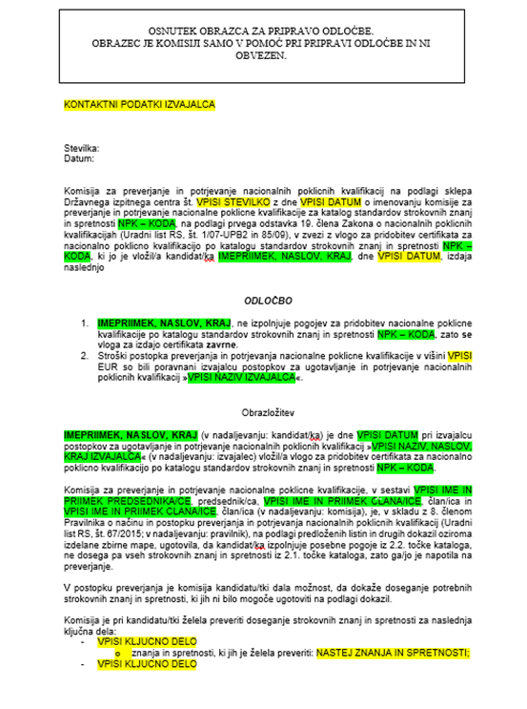
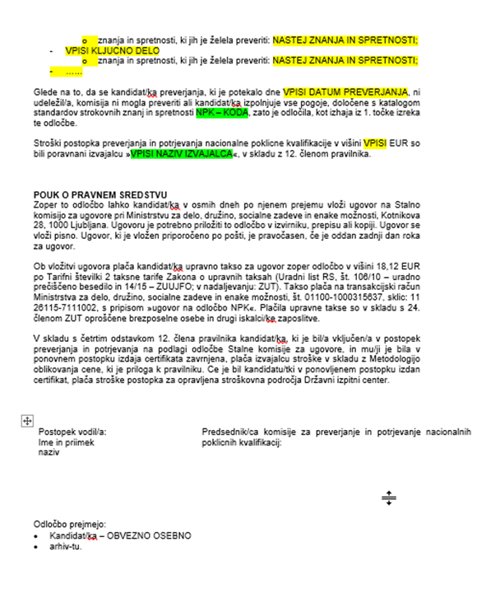
ODLOČBA O ZAVRNITVI VLOGE ZA IZDAJO CERTIFIKATA ZARADI NEUDELEŽBE NA PREVERJANJU

Slide 30
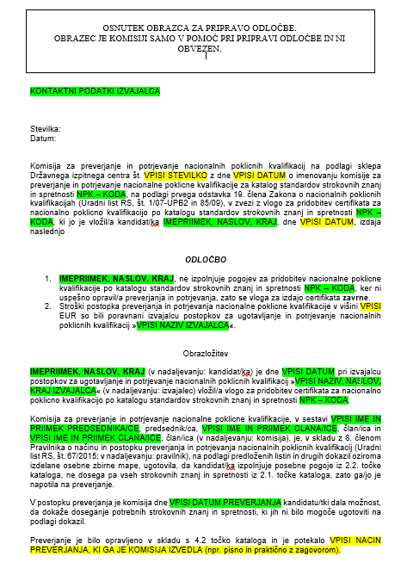
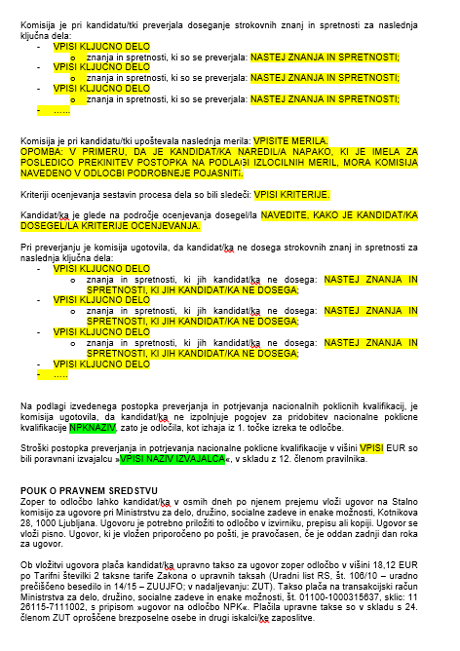
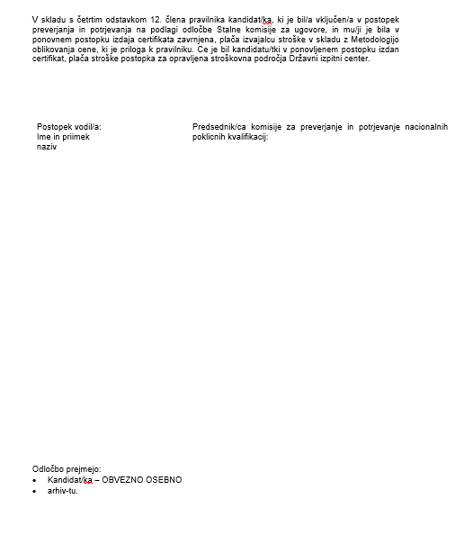
ODLOČBA O NEUSPEŠNEM KANDIDATU
- zaradi izločilne napake - neuspešen na preverjanju

Slide 31
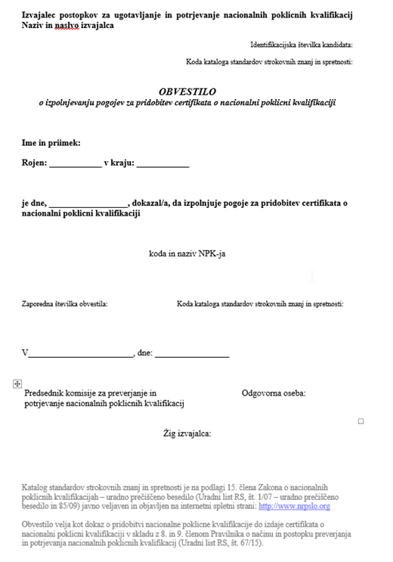
OBVESTILO O IZPOLNJEVANJU POGOJEV ZA PRIDOBITEV CERTIFIKATA

Slide 32
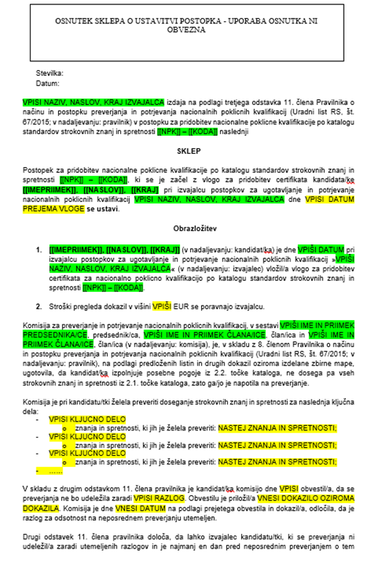
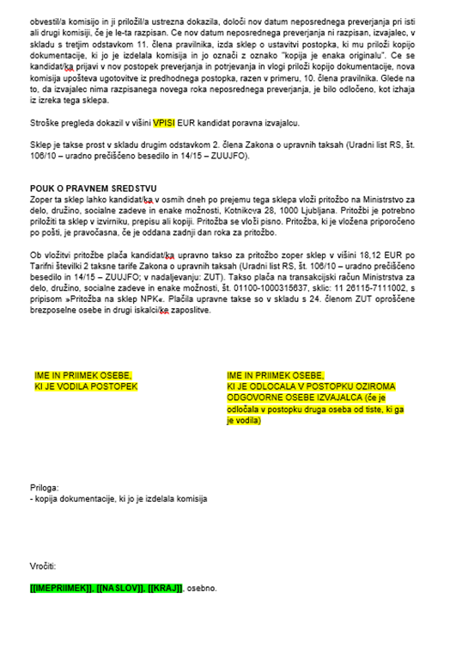
SKLEP O USTAVITVI POSTOPKA IZ UPRAVIČENIH RAZLOGOV

Slide 33

VAJA – PRIPRAVA DOKUMENTOV ZA KOMISIJO
DELO NA PRIMERU OSEBNE ZBIRNE MAPE –
NPK Sadjar/Sadjarka
Svetovalni postopek in priprava zapisnika o svetovanju
Administrativno tehnična podpora komisiji
Glede na določila kataloga izberite in pripravite vse potrebne obrazce za nadaljnje delo komisije;
(pred)pripravite zapisnik o vrednotenju OZM, zapisnik o poteku potrjevanja NPK, zapisnik o poteku preverjanja z ustreznimi ocenjevalnimi obrazci.

Slide 34

HVALA ZA POZORNOST
KONTAKT:
barbara.kuncic@cpi.si

